Slide 1

Výskum výskytu malárie
Bc. Nataliia Zozuk

Slide 2
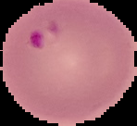
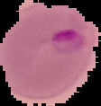
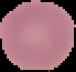
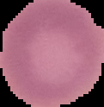
Výskum výskytu malárie pomocou konvolučnej neurónovej siete
Zdroj údajov - Malaria Cell Images Dataset
Po uložení datasetu boli obrázky rozdelené do samostatných priečinkov na účely štúdia, overenia a testovania.
V každej zložke sú ďalšie zložky, v ktorých sa nachadzajú obrázky, podľa toho či obsahujú vírusy, alebo nie.
Parasitized
Uninfected

Slide 3
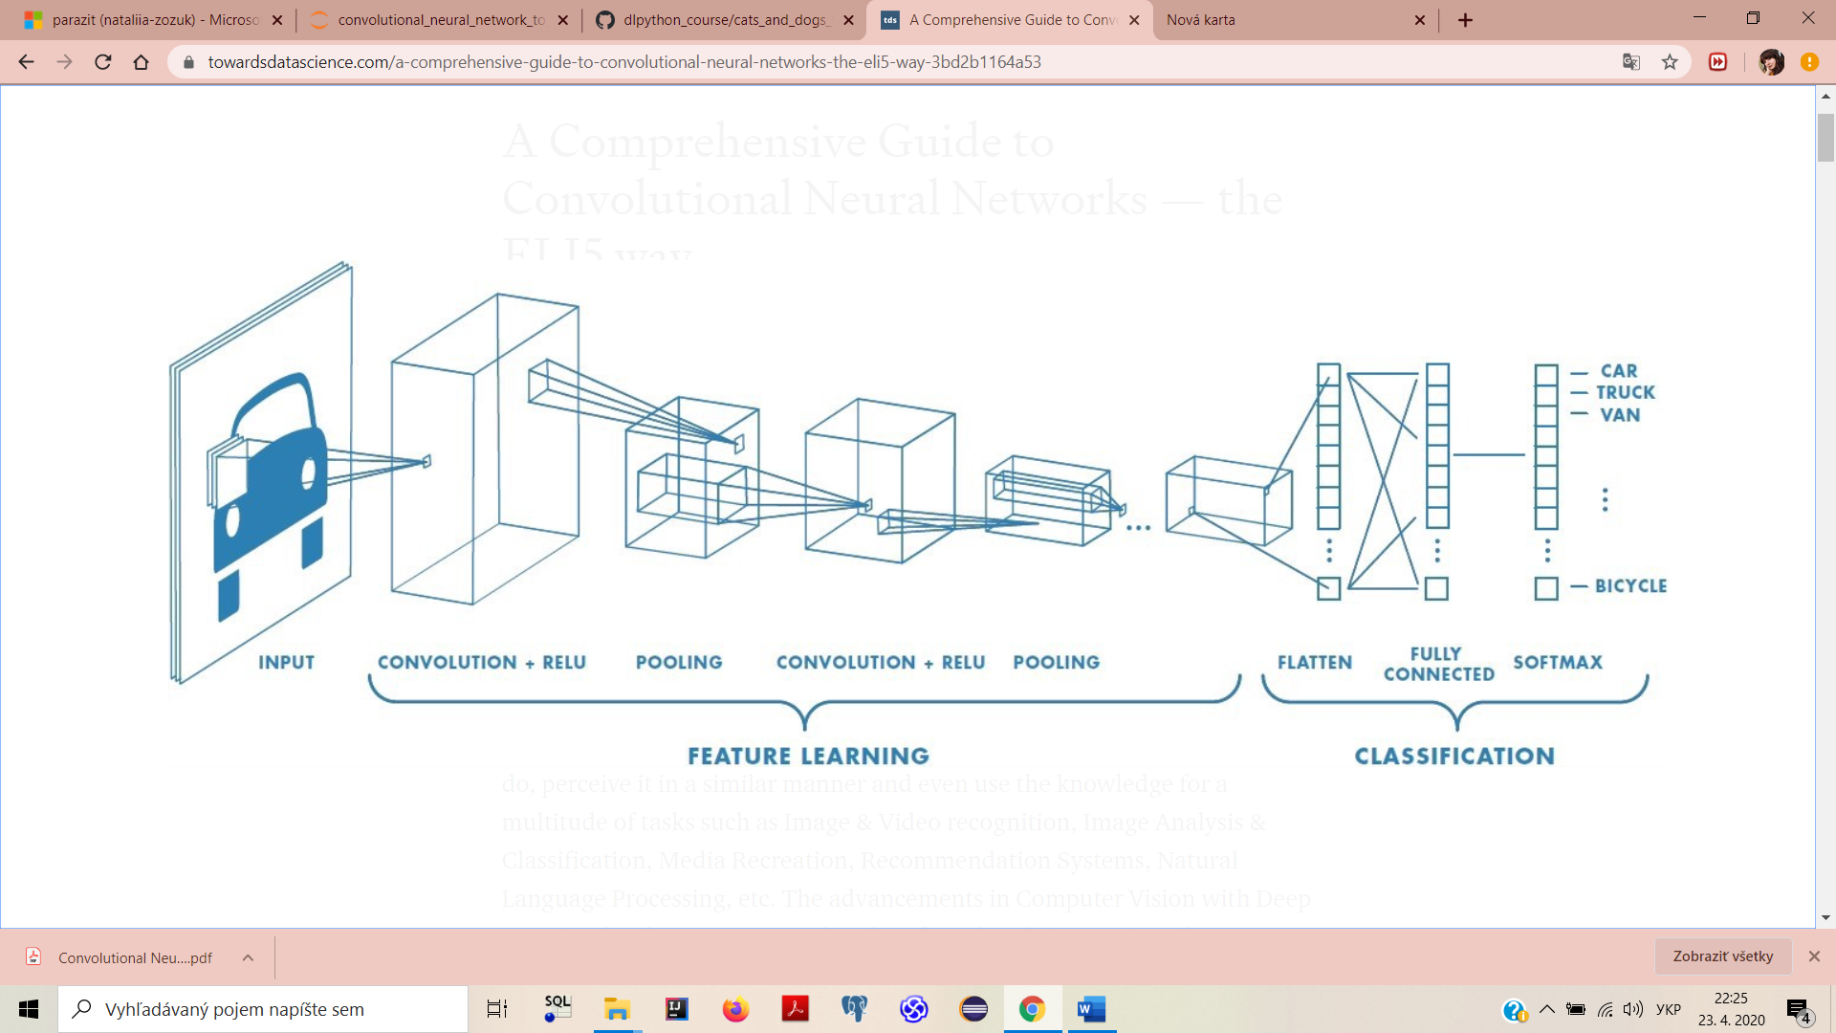
Konvolučné neurónové siete

Slide 4
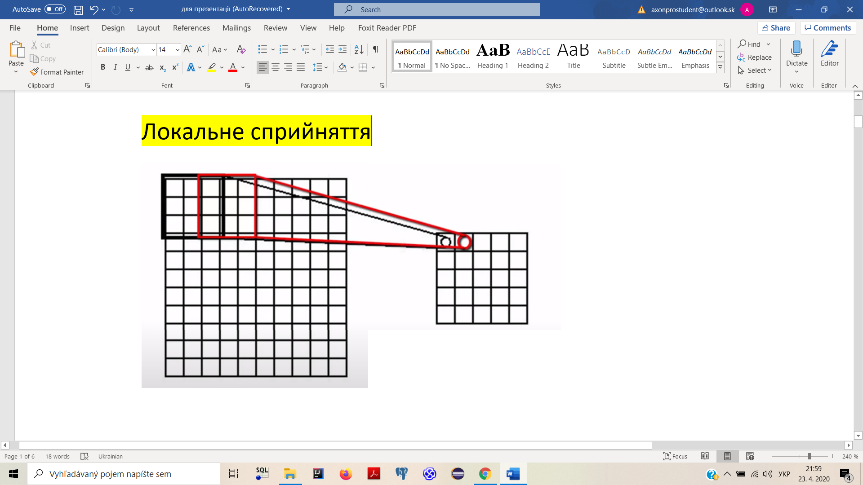
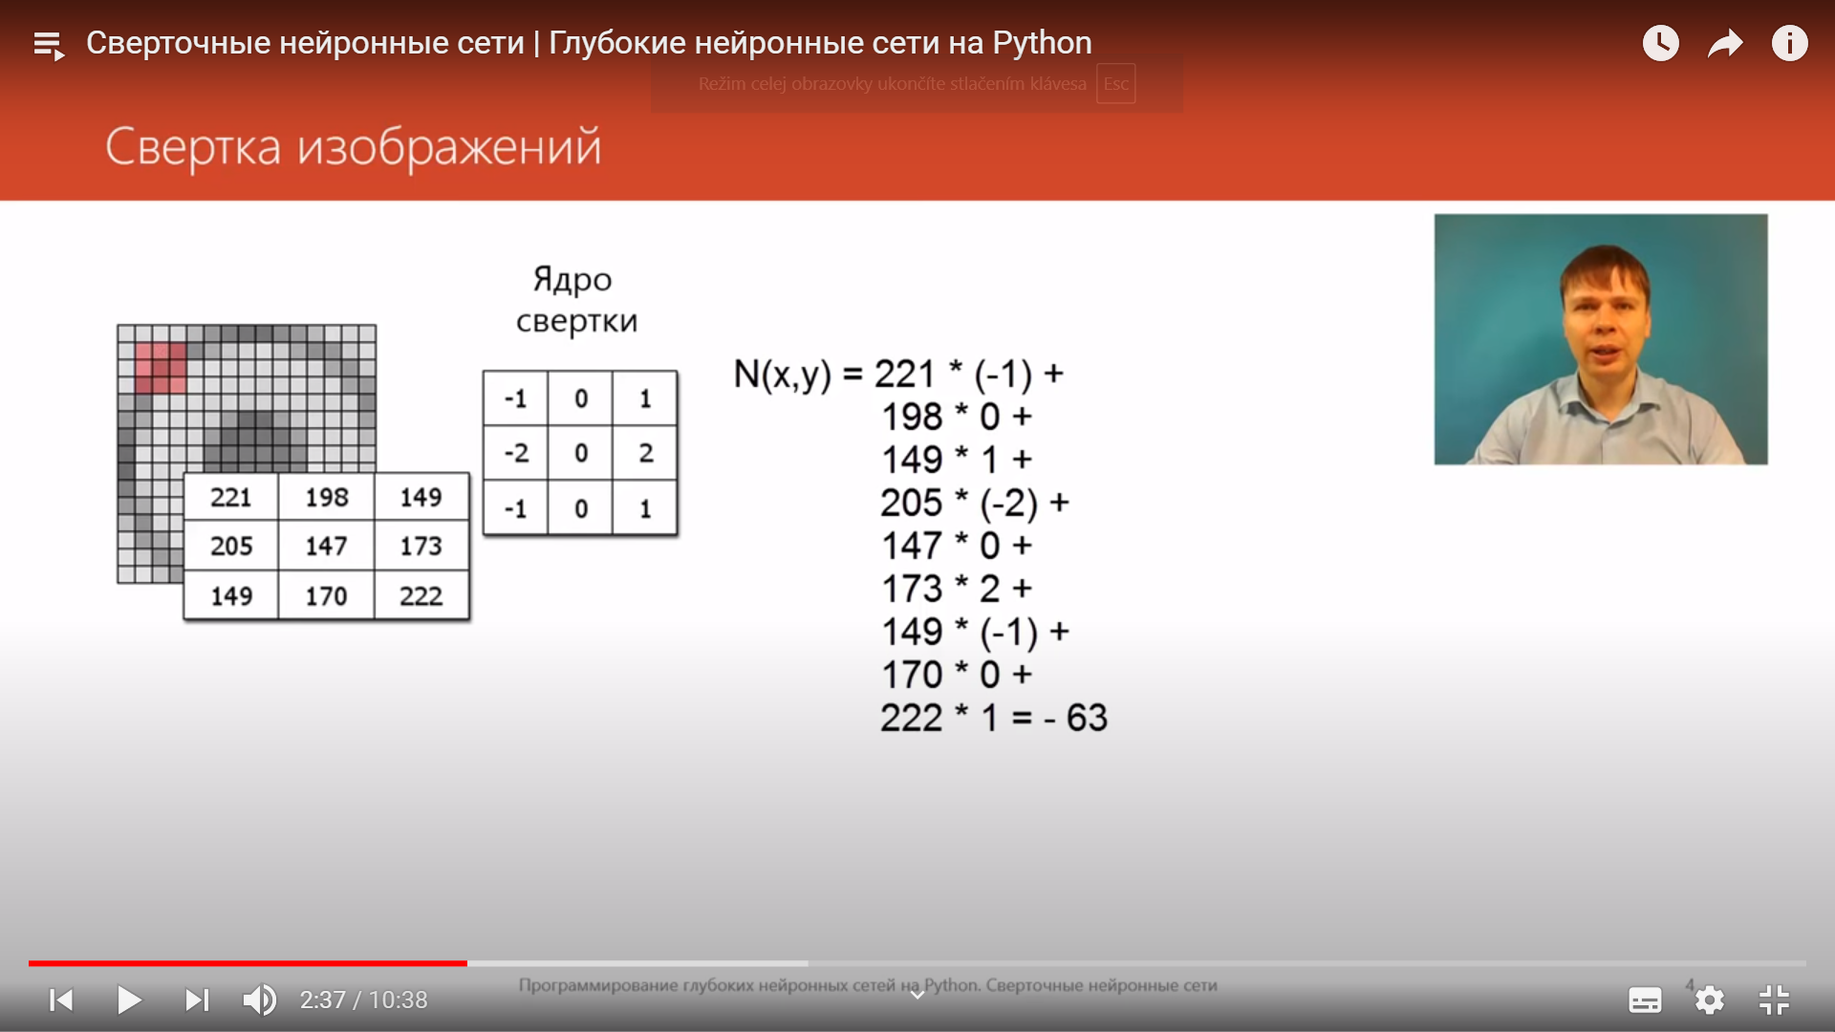
Prečo konvolučna neurónova sieť?
Konvolúcia obrázoku
Jadro konvolúcie

Slide 5
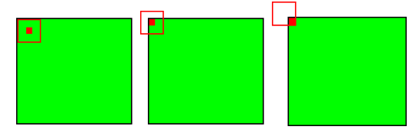
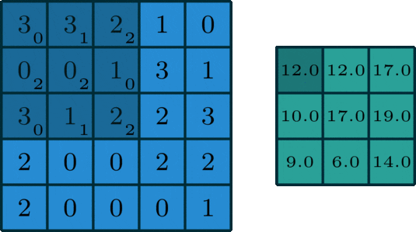


Tri typy konvolúcie

Slide 6
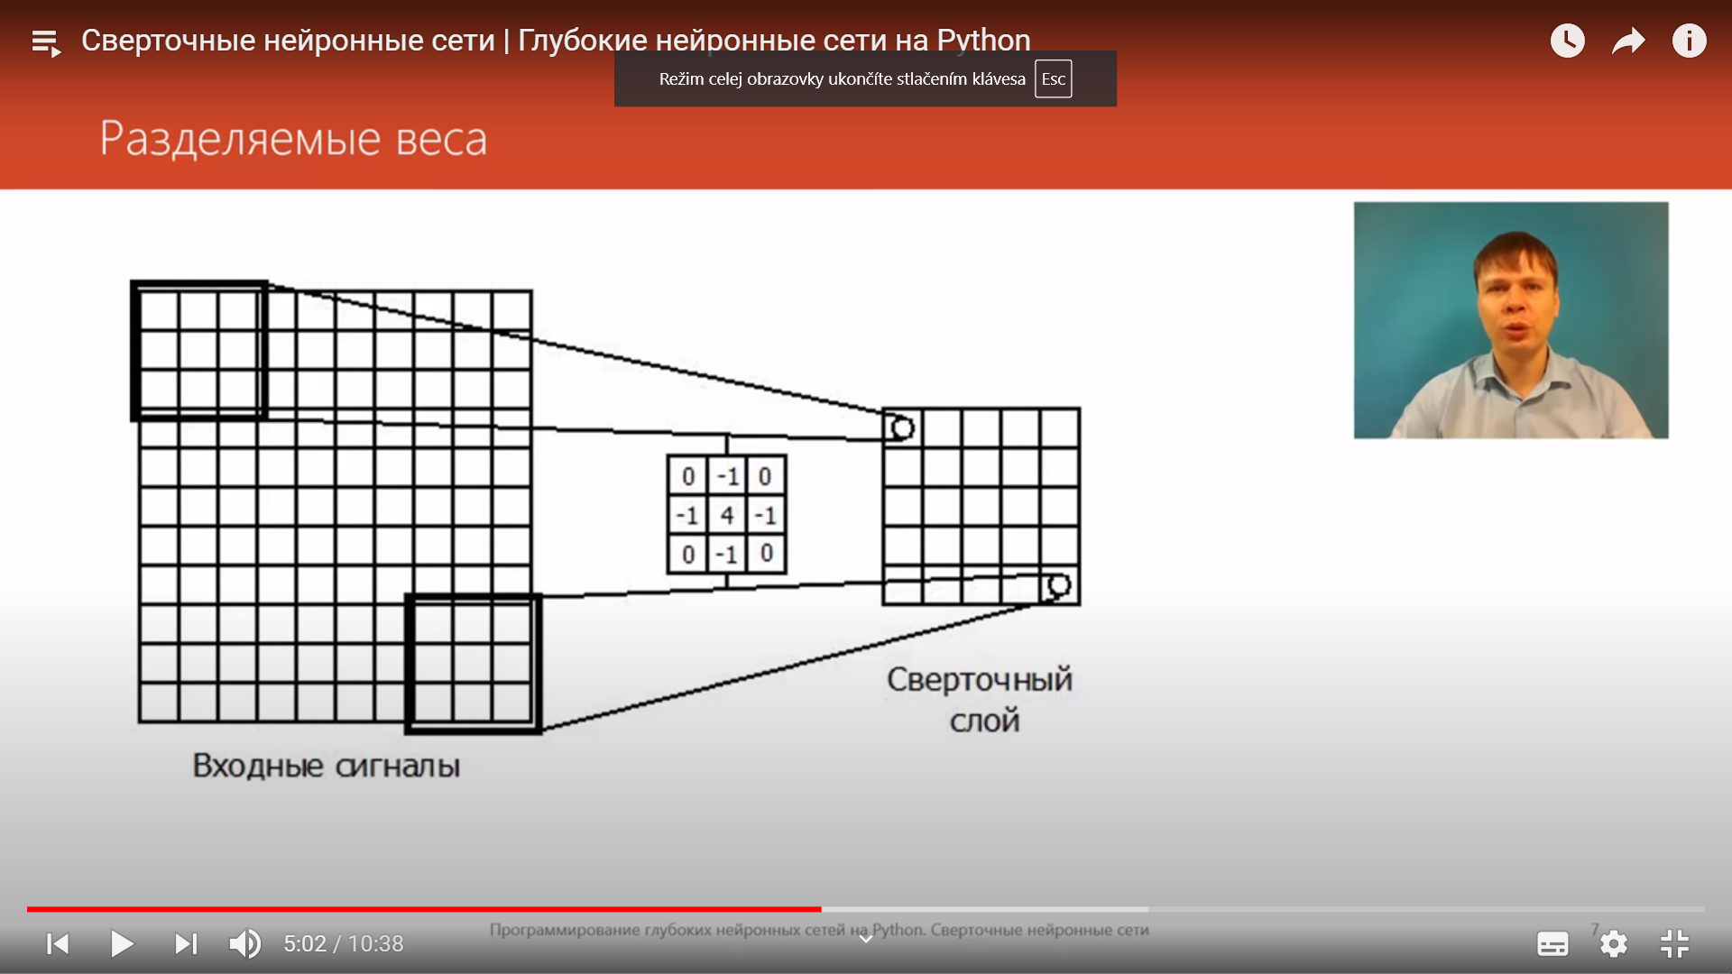
2. Menší počet váh
Konvolučná vrstva
Vstupné signály

Slide 7
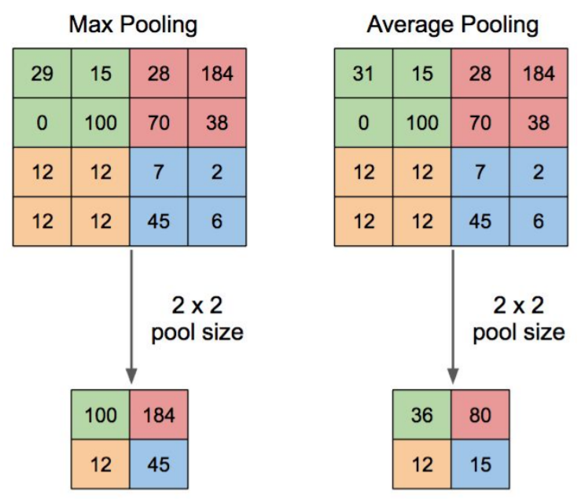
3. Zmenšenie rozmerov

Slide 8
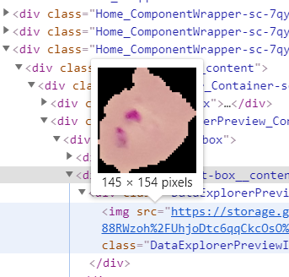
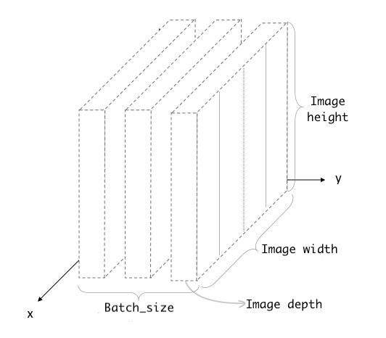
Získanie potrebných hodnôt
train_dir = 'train'
# Zložka s údajmi na kontrolu
val_dir = 'val'
# Zložka s údajmi na testovanie
test_dir = 'test'
# Veľkosti obrázkov
img_width, img_height = 150, 150
# Tenzorový rozmer
input_shape = (img_width, img_height, 3)
# Počet období
epochs = 30
# Veľkosť mini vzorky
batch_size = 16
# Počet obrázkov na tréning
nb_train_samples = 4000
# Počet obrázkov na kontrolu
nb_validation_samples = 600
# Počet obrázkov na testovanie
nb_test_samples = 600

Slide 9
Vytvorenie konvolučnej neurónovej siete
model = Sequential()
model.add(Conv2D(32, (3, 3), input_shape=input_shape))
model.add(Activation('relu'))
model.add(MaxPooling2D(pool_size=(2, 2)))
model.add(Conv2D(32, (3, 3)))
model.add(Activation('relu'))
model.add(MaxPooling2D(pool_size=(2, 2)))
model.add(Conv2D(64, (3, 3)))
model.add(Activation('relu'))
model.add(MaxPooling2D(pool_size=(2, 2)))
model.add(Flatten())
model.add(Dense(64))
model.add(Activation('relu'))
model.add(Dropout(0.5))
model.add(Dense(1))
model.add(Activation('sigmoid'))
Sieťová architektúra:
1.
2.
Konvolučná vrstva, veľkosť jadra 3x3, počet základných kariet - 32 ks, aktivačná funkcia ReLU.
Podvzorkovacia vrstva, výber maximálnej hodnoty z štvorca 2x2
Konvolučná vrstva, veľkosť jadra 3x3, počet základných kariet - 32 ks, aktivačná funkcia ReLU.
Podvzorkovacia vrstva, výber maximálnej hodnoty z štvorca 2x2
Konvolučná vrstva, veľkosť jadra 3x3, počet základných kariet - 64 ks., Aktivačná funkcia ReLU.
Podvzorkovacia vrstva, výber maximálnej hodnoty z štvorca 2x2
Dvojrozmerná až jednorozmerná transformačná vrstva
Plne spojená vrstva, 64 neurónov, aktivačná funkcia ReLU.
Dropout vrstvy.
Výstupná vrstva, 1 neurón, sigmoidná aktivačná funkcia
3.
4.
5.
6.
7.
8.
9.
10.

Slide 10
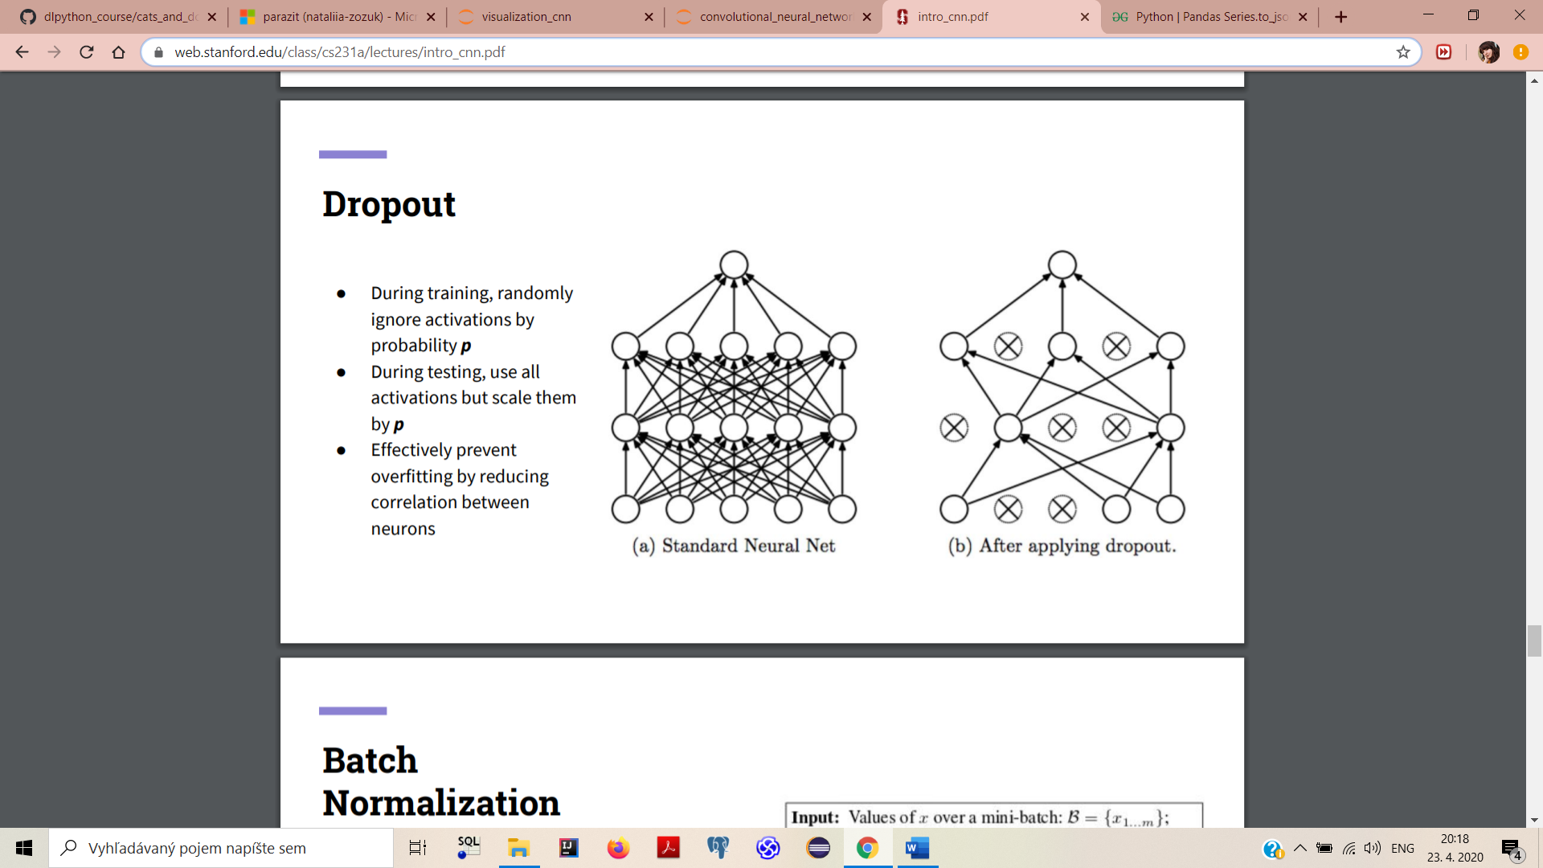
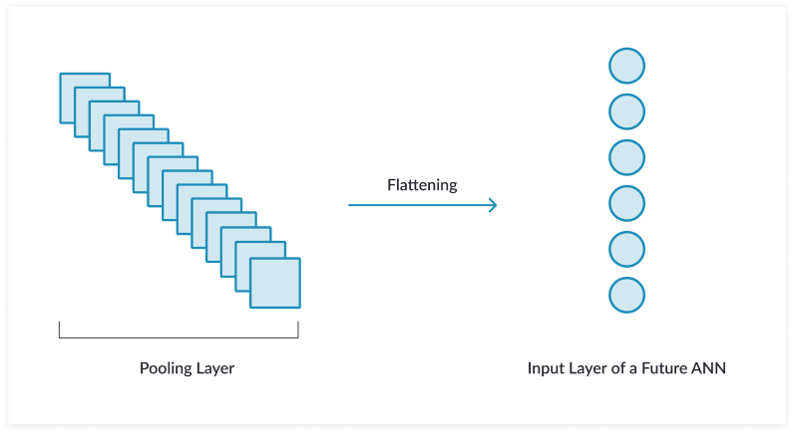
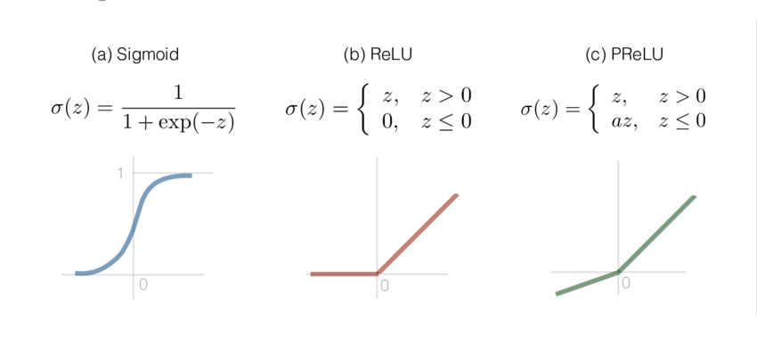
Dropout
Flatten
Activation functions

Slide 11
Vrstvy 1 až 6 sa používajú na zvýraznenie dôležitých prvkov v obraze a vrstvy 7 až 10 sa používajú na klasifikáciu.

Slide 12
Tvorba generátora obrázkov
datagen = ImageDataGenerator(rescale=1. / 255)
#Generátor obrázkov je vytvorený na základe triedy ImageDataGenerator. Generátor vydelí hodnoty všetkých pixelov v obrázku čislom 255.
Generátor obrázkov určený na školenie
train_generator = datagen.flow_from_directory(
train_dir,
target_size=(img_width, img_height),
batch_size=batch_size,
class_mode='binary')
Generátory obrázkov určené na overenie a testovanie, urobené podľa analógie

Slide 13
Učenie modelu pomocou generátorov
model.fit_generator( train_generator, steps_per_epoch=nb_train_samples // batch_size, epochs=epochs, validation_data=val_generator, validation_steps=nb_validation_samples // batch_size)
train_generator - generátor údajov pre školenie
validation_data - generátor údajov na overenie

Slide 14
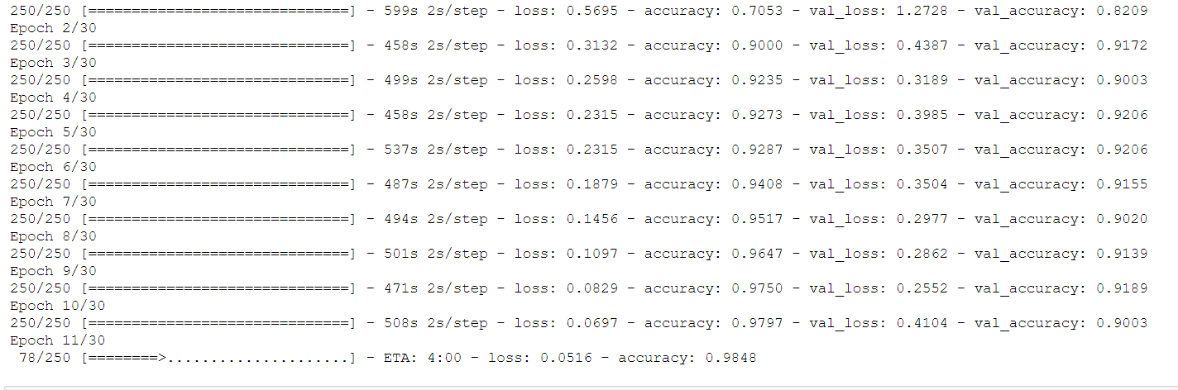
Proces učenia modelu pomocou generátorov

Slide 15
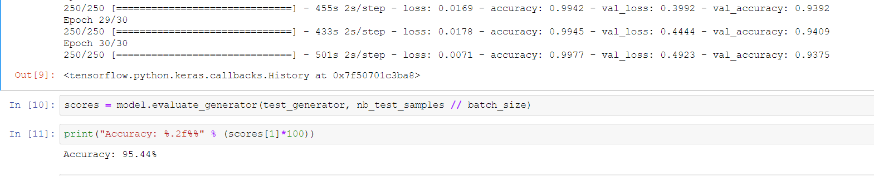
Kvalitu siete hodnotíme pomocou generátora

Slide 16
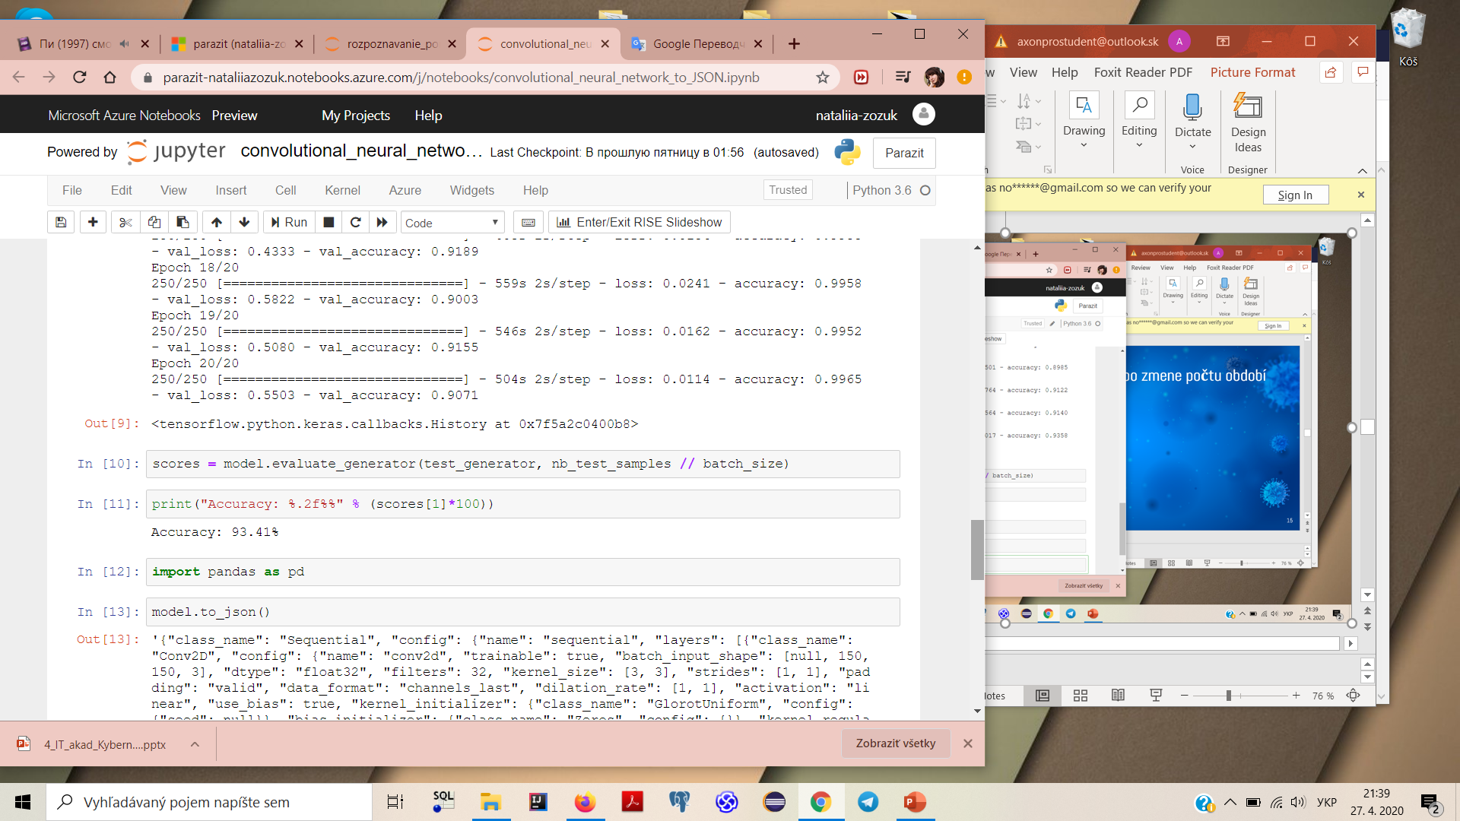
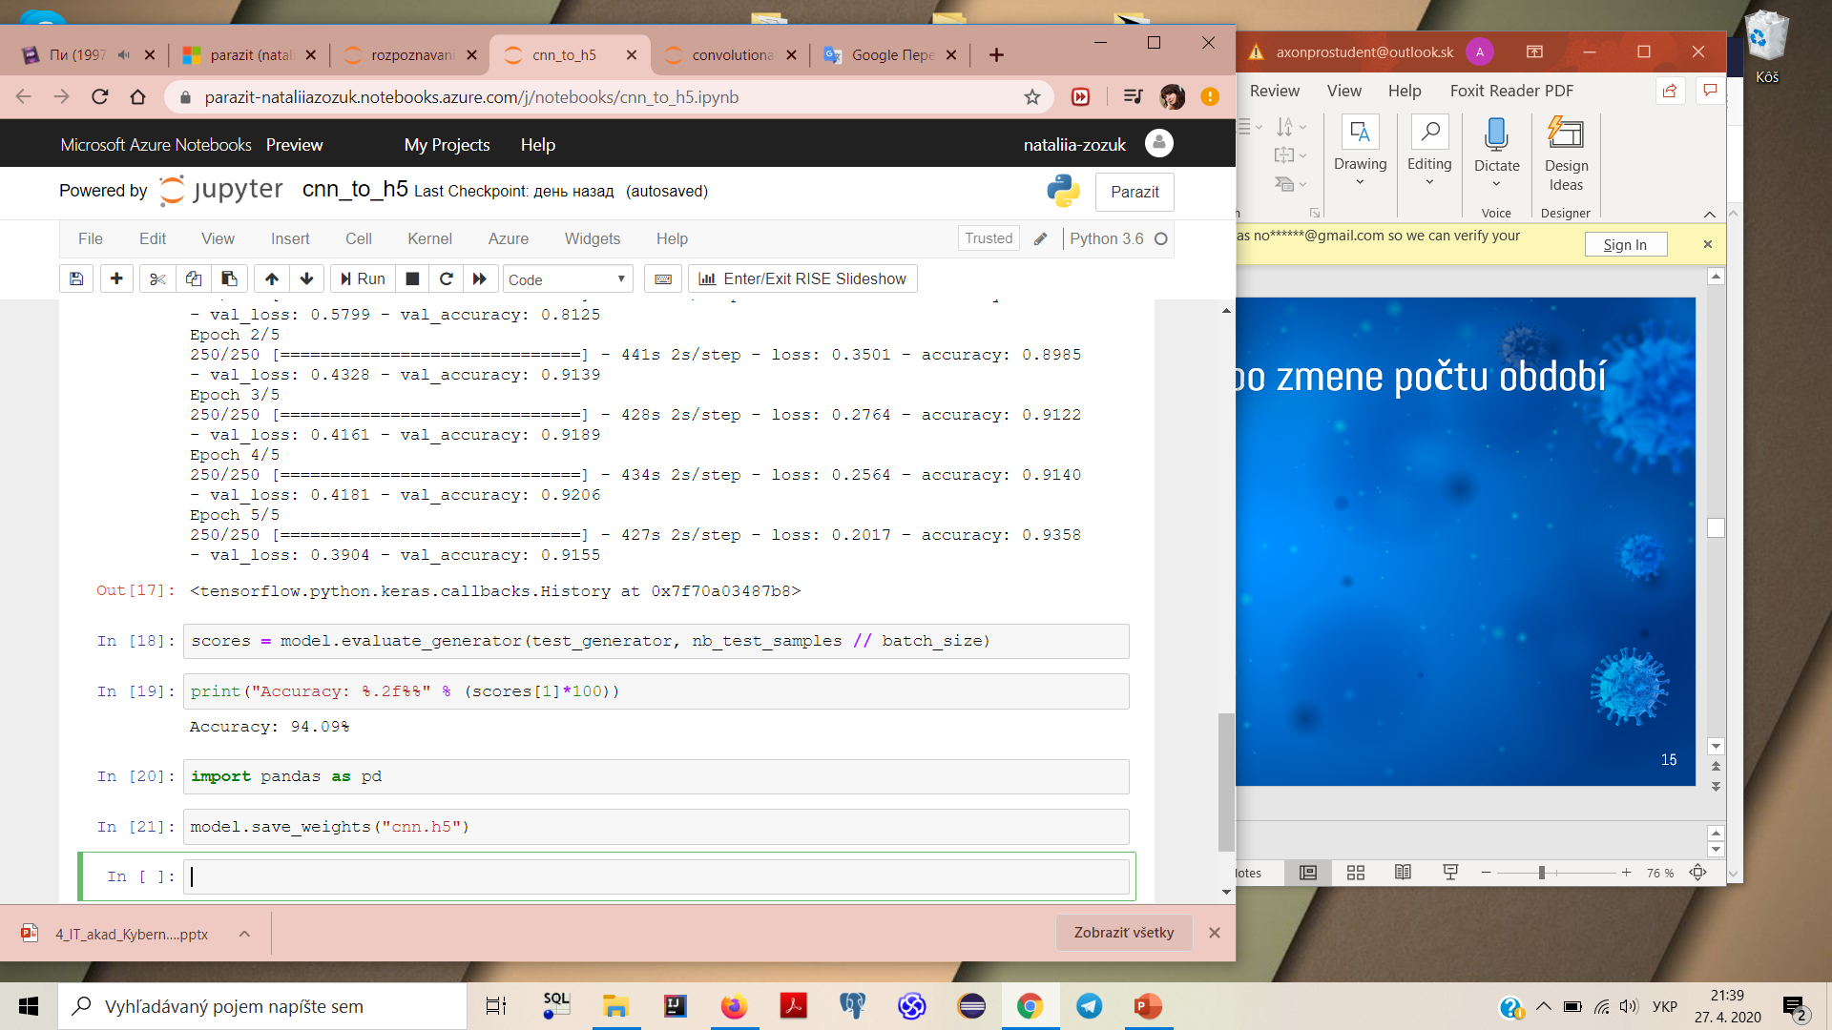
Výsledky získané po zmene počtu období
20 ob.
5 ob.

Slide 17
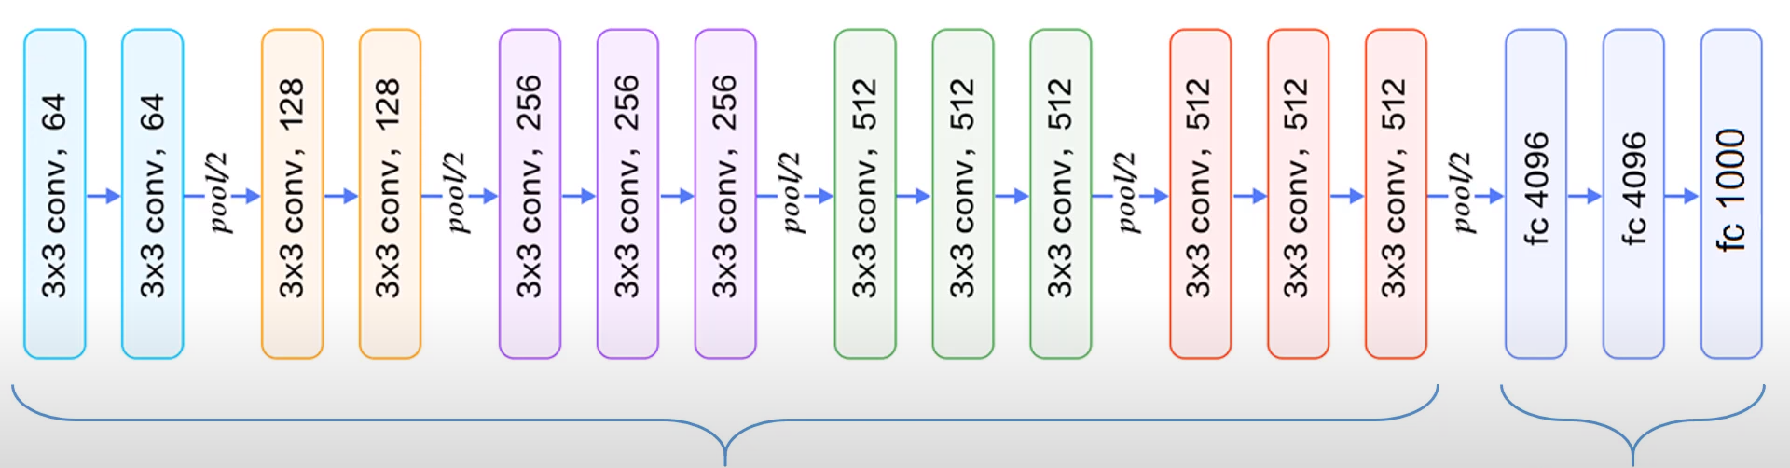
Rozpoznavanie pomocou neurónovej siete VGG16
Sieťová architektúra
Definícia typu objektu
Výber charakteristických prvkov na obrázku

Slide 18
Uskutočnenie
1. Príprava údajov o školení
2. Stiahnutie vopred trénovanej neurónovej siete
vgg16_net = VGG16(weights='imagenet', include_top=False, input_shape=(150, 150, 3))
3. „Zamrazenie“ váh vopred trénovanej neurónovej siete VGG16
vgg16_net.trainable = False
4. Vytvorenie neurónovej siete založenej na VGG16
model = Sequential()
# Pridajte sieť VGG16 k modelu namiesto vrstvy.
model.add(vgg16_net)
model.add(Flatten())
model.add(Dense(256))
model.add(Activation('relu’))
model.add(Dropout(0.5))
model.add(Dense(1))
model.add(Activation('sigmoid'))

Slide 19
5. Kompilácia neurónovej siete
model.compile(loss='binary_crossentropy’,
optimizer=Adam(lr=1e-5),
metrics=['accuracy’])
6. Vytvortenie generátoru obrázkov
datagen = ImageDataGenerator(rescale=1. / 255)
7. Naučenie modelu pomocou generátorov
model.fit_generator(
train_generator,
steps_per_epoch=nb_train_samples // batch_size,
epochs=10,
validation_data=val_generator,
validation_steps=nb_validation_samples // batch_size)

Slide 20
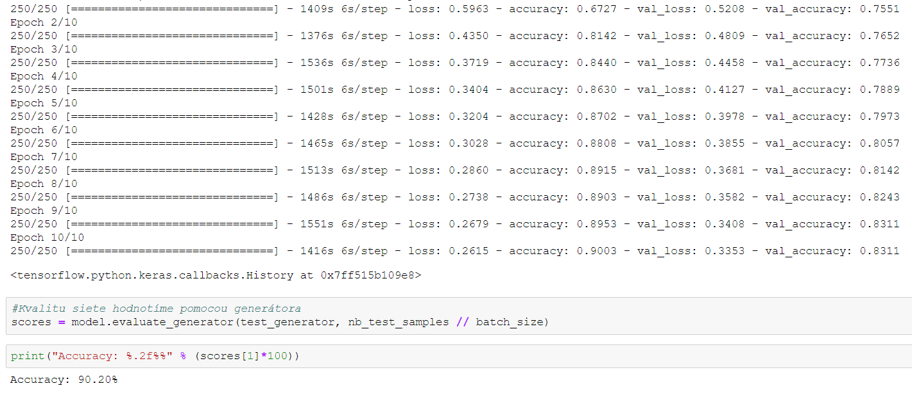
Proces učenia modelu pomocou generátorov

Slide 21
Rozpoznávanie vírusov na obrázkoch bolo implementované dvoma spôsobmi. Výsledky ukázali, že prvý spôsob (bez použitia neurónovej siete VGG16) bol efektívnejší.

Slide 22
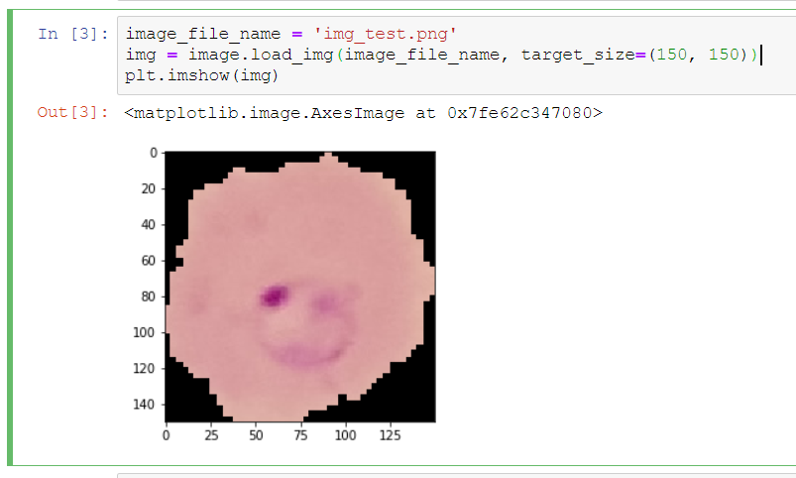
Vizualizácia konvolučných vrstiev hlbokej neurónovej siete
1. Výber fotografie, ktorú chceme predviesť. 2. Konvertaciá fotografie na zoznam numpy
img_array = image.img_to_array(img)
img_array = np.expand_dims(img_array, axis=0)
img_array /= 255.

Slide 23
2. Stiahnutie modelú trénovanej CNN
# Načítanie údajov architektúry siete zo súboru json
json_file = open("conv_network.json", "r")
loaded_model_json = json_file.read()
json_file.close()
# Vytvorenie modelu založeného na načítaných údajoch
loaded_model = model_from_json(loaded_model_json)
# Načítanie váhy do modelu
loaded_model.load_weights("conv_network.h5")
Model bola uložena do prečinkov pomocou metod:
model.to_json()
model.save_weights()

Slide 24
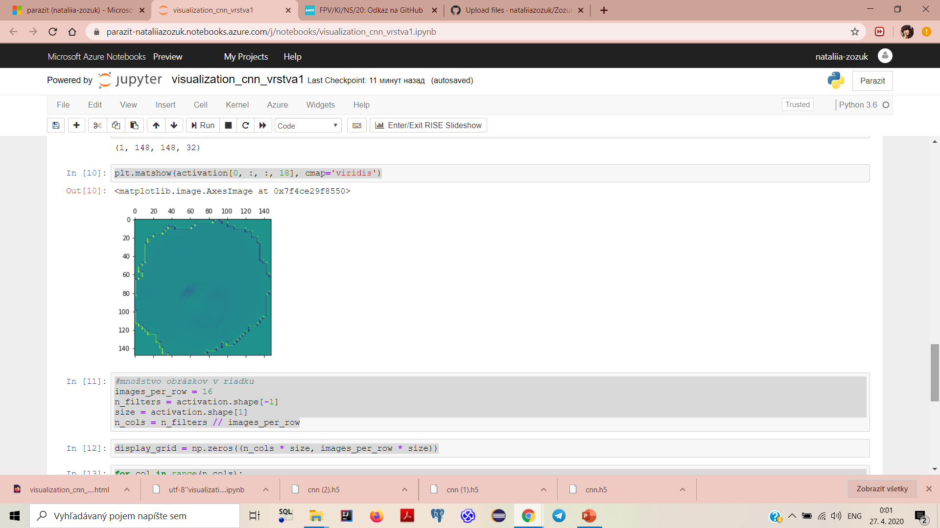
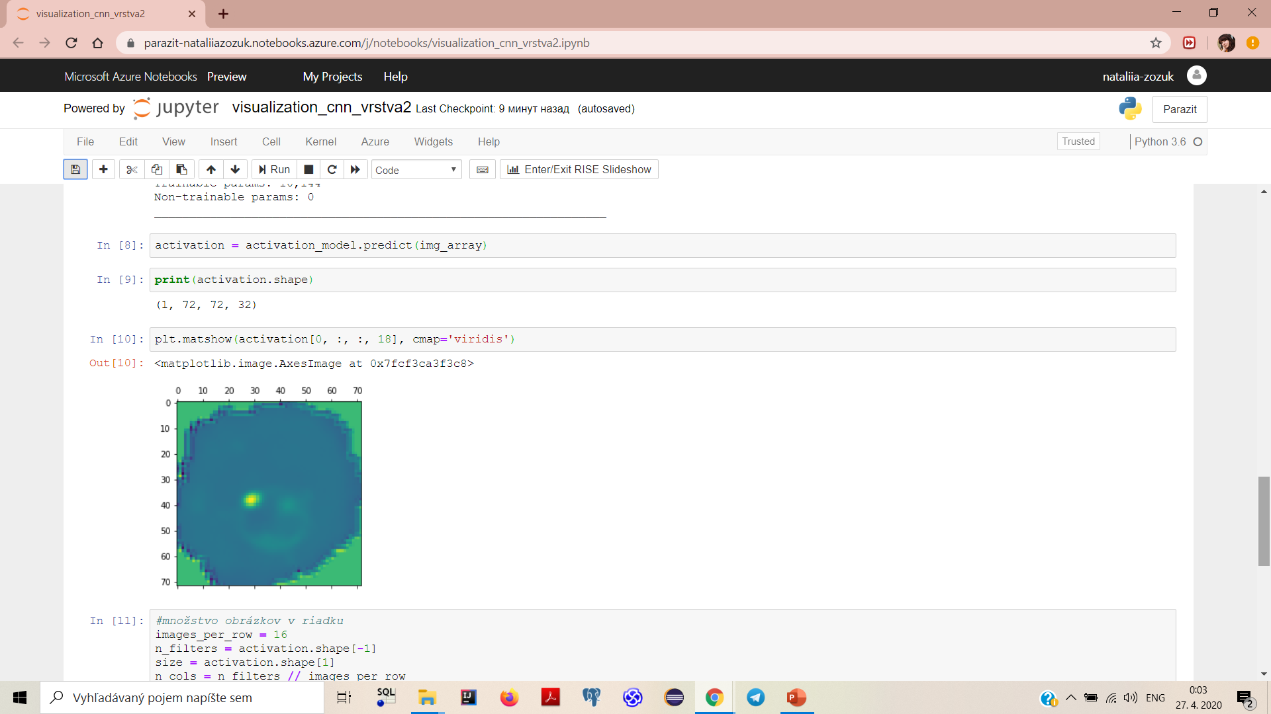
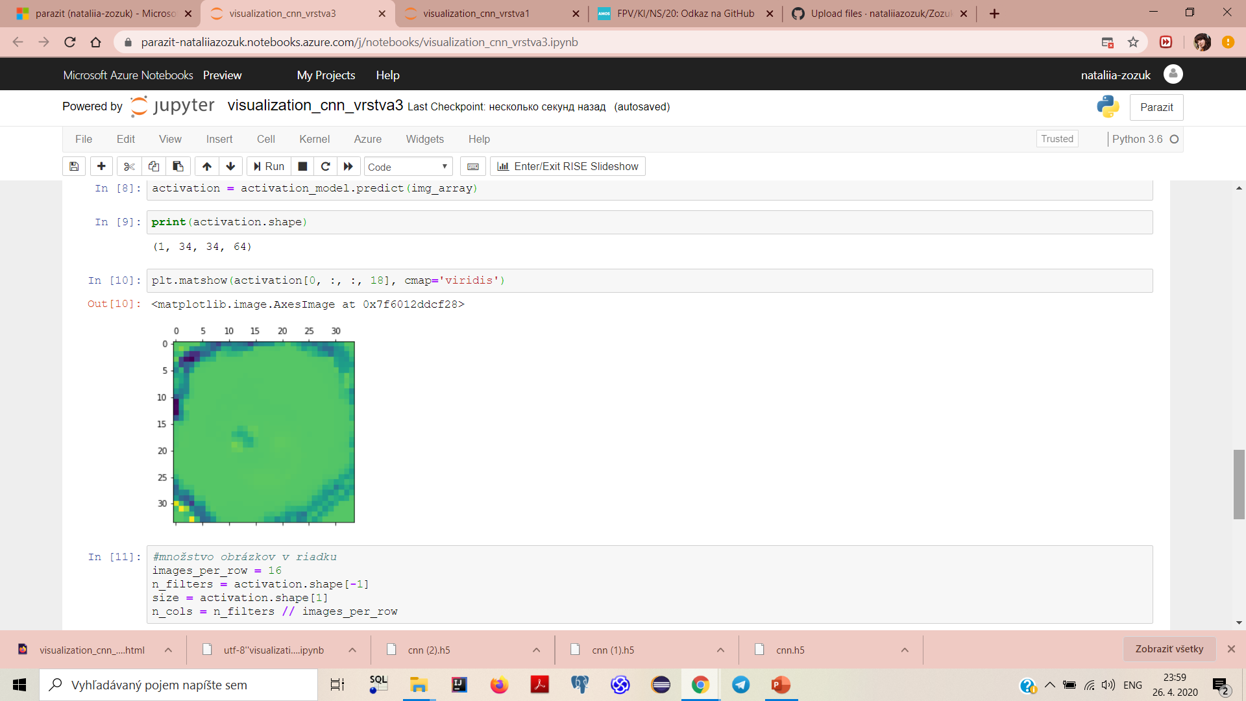
3. Orezanie modelu na požadovanej vrstve.
# Čísla vrstiev konvolucie - 0, 3, 6
activation_model = Model(inputs=loaded_model.input, outputs=loaded_model.layers[6].output)
4. Spustenie obrázoka v orezanom modeli
activation = activation_model.predict(img_array)
5. Výsledky modelu
plt.matshow(activation[0, :, :, 18], cmap='viridis')
Výsledok pre 1. vrstvu
Výsledok pre 2. vrstvu
Výsledok pre 3. vrstvu

Slide 25
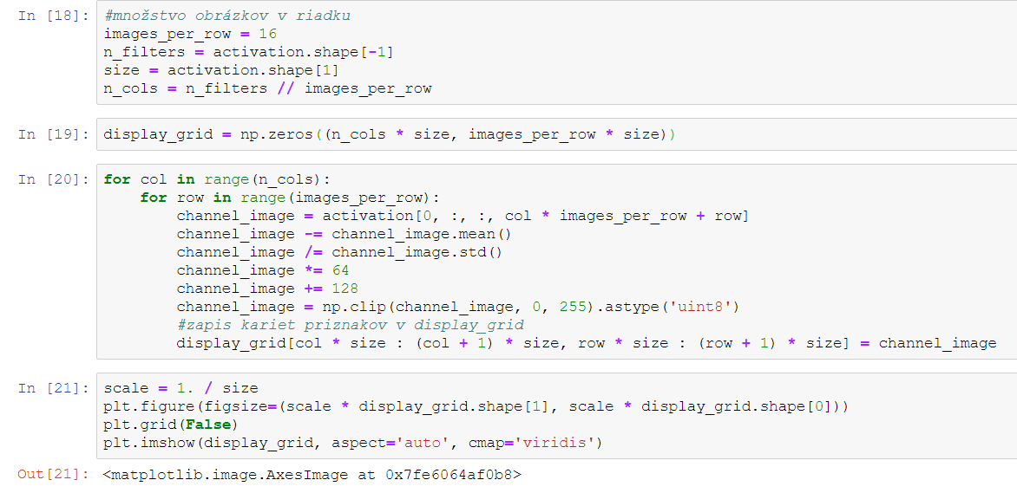
Vytlačenie výstupov všetkých kariet príznakov

Slide 26
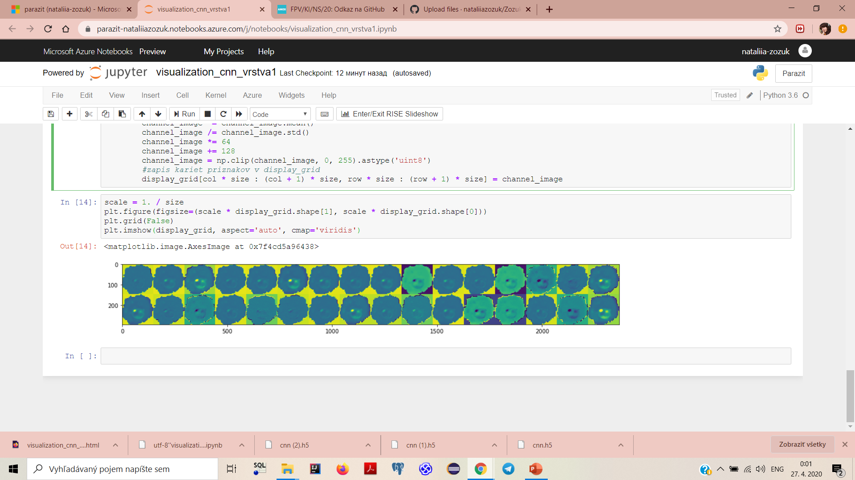
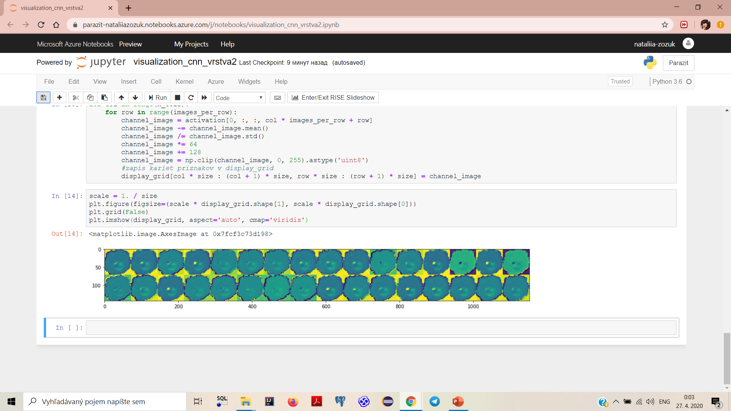
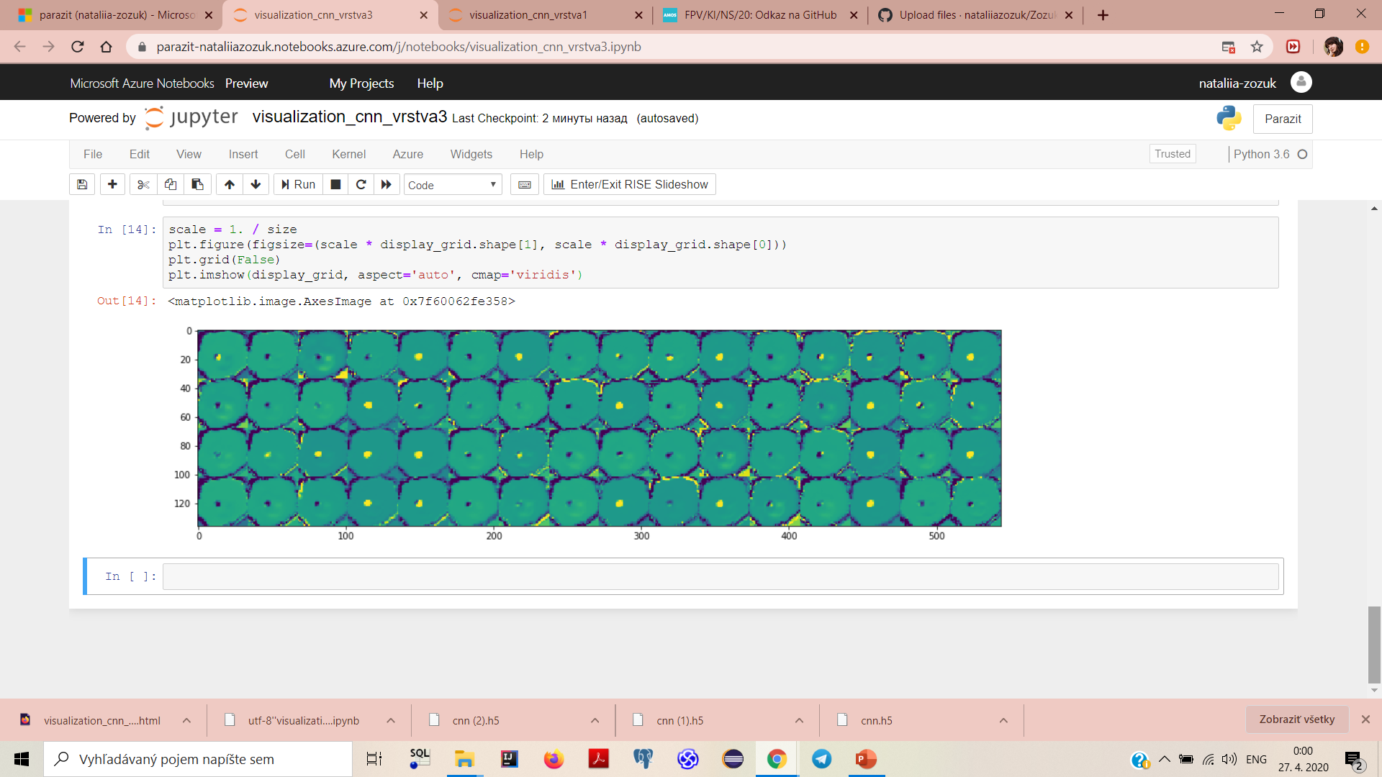
Výsledok pre 1. vrstvu
Výsledok pre 2. vrstvu
Výsledok pre 3. vrstvu
! Kontrastné farby (žltá a čierna) ukazuju na priznaky obrázku, ktore berú sa do pozornosti CNN

Slide 27
😉
ďakujem za pozornosť

Slide 28

